Slide 1
Методическая разработка урока. Предмет: геометрия. Тема: «Сумма углов треугольника». 7 класс
Автор: Логинова Нина Андреевна,
учитель математики ГБОУ СОШ №2
п.г.т. Усть-Кинельский
г.о. Кинель Самарской области

Slide 2
Цели урока:
образовательная: повторить открытие Евклида о сумме углов треугольника, организовать усвоение учащимися различных способов доказательства этой теоремы; сформировать умение применять полученные знания для решения типовых и творческих задач; развивающая: развивать наблюдательность, геометрическую интуицию и глазомер, пространственное воображение, творческие способности и исследовательские навыки учащихся; воспитательная: воспитывать самостоятельность и умение работать в соответствии с намеченным планом.

Slide 3
План урока
Организационный момент. Приветствие.
Теоретическая разминка.
Проверка творческой части домашнего задания.
«Открытие нового знания» (Изучение нового материала) . 1. Выдвижение гипотезы. 2. Совместная постановка цели. 3. Решение подготовительной задачи. 4. Доказательство теоремы о сумме углов треугольника: - доказательство Прокла; - доказательство Евклида; 5. Сравнение доказательств Прокла и Евклида. 6. Доказательство теоремы о сумме углов треугольника в школах Японии.
Минутка отдыха.
Применение полученных знаний для решения типовых и творческих задач (закрепление изученного материала). 1. Решение задач по готовым чертежам. 2. Решение задач по учебнику №224. 3. Решение практической задачи
Подведение итогов урока.
Домашнее задание: а)базовая часть; б)творческая часть.

Slide 4
«Вдохновение нужно в геометрии как в поэзии» (А.С. Пушкин)

Slide 5
№1
№2
№3
№4
№5
№6
№7

Slide 6
1)Всякий равносторонний треугольник равнобедренный.
2)Если три стороны одного треугольника соответственно равны трём сторонам другого, то такие треугольники равны.
3) Если при пересечении двух прямых третьей сумма внутренних односторонних углов равна 180 градусам, то эти прямые параллельны

Slide 9
Теорема: сумма углов треугольника равна 180°.

Slide 10
Теорема: сумма углов треугольника равна 180°.
2
5
1
3
4
В
С
Д

Slide 11
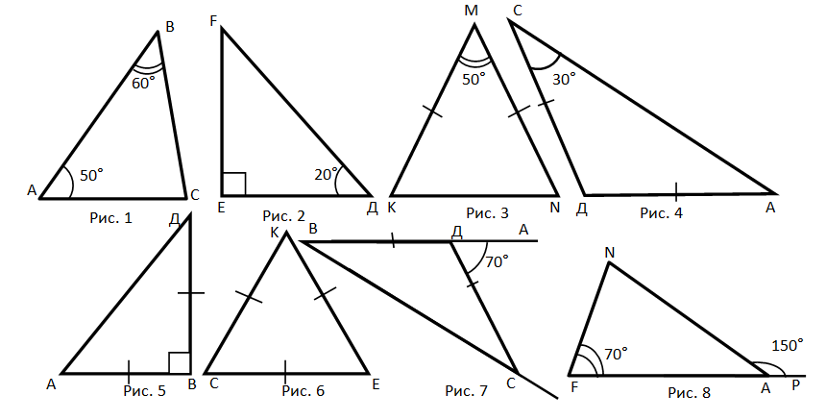

Slide 12
Практическая задача
Задача. Разделить равносторонний треугольник на 4 равных треугольника

Slide 13
Практическая задача
Задача. Разделить равносторонний треугольник на 4 равных треугольника
1
4
3
2

Slide 14
Спасибо за внимание!

Slide 15
Методическая разработка урока. Предмет: геометрия. Тема: «Сумма углов треугольника». 7 класс
Автор: Логинова Нина Андреевна,
учитель математики ГБОУ СОШ №2
п.г.т. Усть-Кинельский
г.о. Кинель Самарской области

